Slide 1
Docente: Claudio de Souza Miranda
Integrantes do grupo:
André Lian.
Thomas Ferreira.
Maurício Seabra.
Vitor Jacinto.
Pedro Narciso.

Slide 2
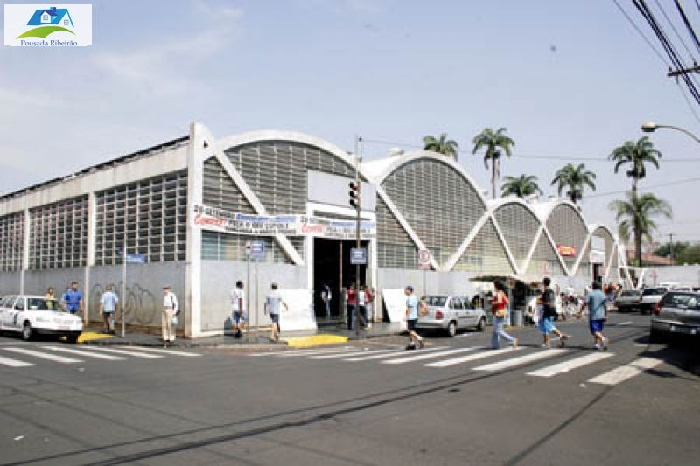
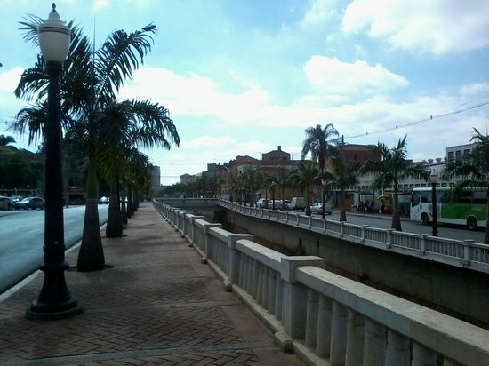
Seminário- Empório Azevedo.
Disciplina: Contabilidade de Custos (RCC0206-2016205)

Slide 3
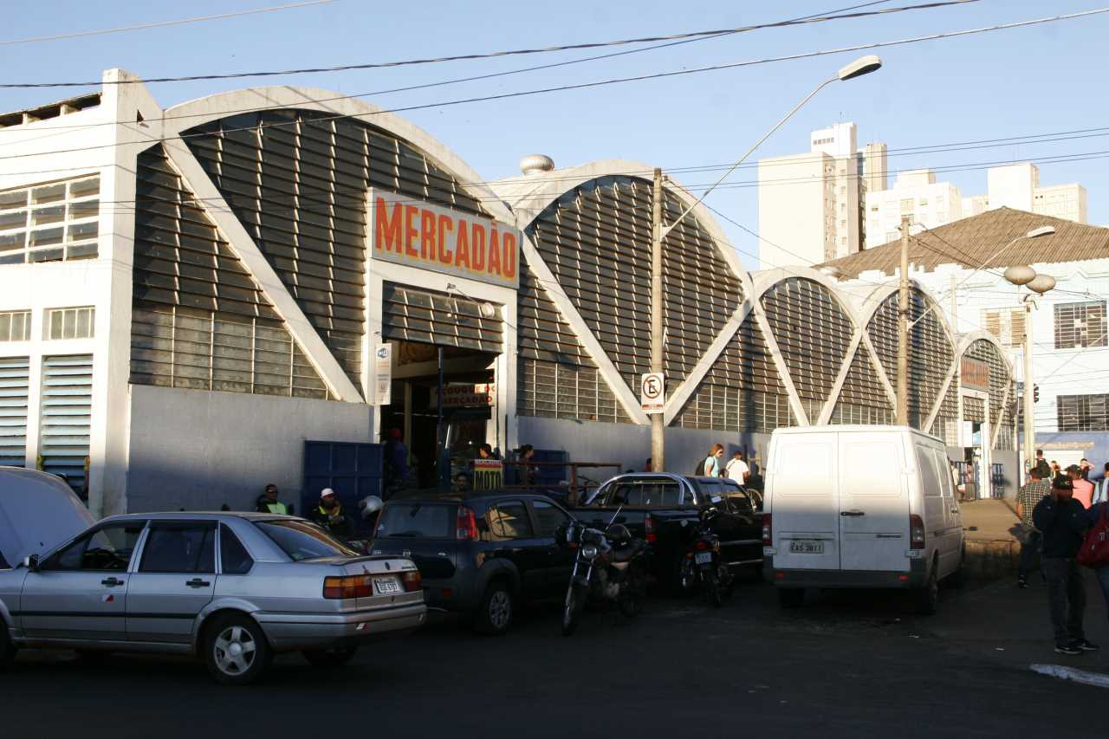
LOCALIZAÇÃO
Rua São Sebastião.
Número 130.
Box 116.

Slide 4
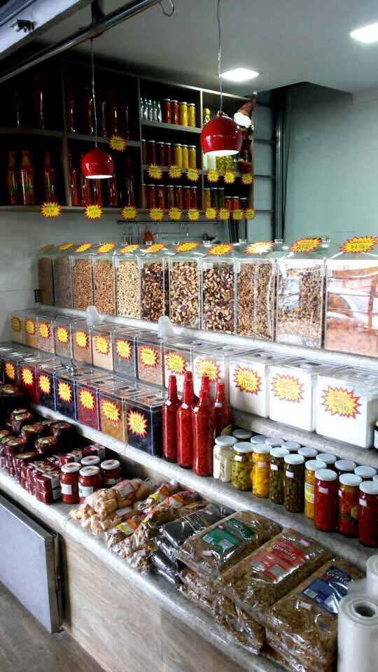

Slide 5
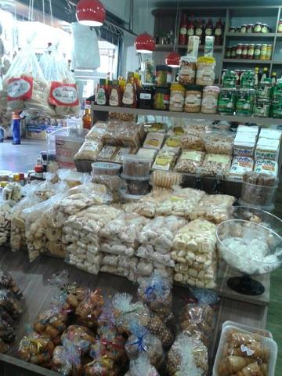

Slide 6
Descrição da empresa:
Trata-se de uma empresa familiar no mercado desde 2001. Pertence ao ramo de produtos alimentícios, incluindo principalmente grãos, laticínios, doce
s e farinhas.
A loja conta com mais de 50 variedades de produtos, dentre eles estão castanhas, nozes, damasco, chia ,linhaça, frutas desidratadas, ameixas, uvas passas, bolachas, doce de leite, e diversos tipos de queijos

Slide 7
A empresa analisada, Empório Azevedo, conta com duas funcionárias registradas e regularizadas.
Horário de funcionamento: 8:00 às 18:00
Há emissão de nota fiscal, porém, essa se dá em moldes antigos ( sistemas de blocos que são repassados ao contador para que esse faça o lançamento à receita federal).

Slide 8
Compra de mercadorias:
A compra de mercadorias é realizada de acordo com a validade de cada produto. Por exemplo:
Produtos como queijos, pães e roscas apresentam compra diária. Desse modo, os fornecedores, todos os dias ao final do expediente, passam para recolher os pedidos e os entregam na manhã do dia seguinte. Há 4 diferentes fornecedores os quais se organizam entre si para realizarem o fornecimento dos produtos em dias pré determinados.

Slide 9
Produtos como uvas passas, massas de tapiocas, polvilho e farinhas, cuja validade é um pouco maior, têm pedidos feitos de 7 em 7 dias ou de acordo com o estoque. Os produtores geralmente são da região, portanto, a entrega é imediata.
Produtos como castanhas de caju, do Pará e nozes, cuja validade é maior, têm pedidos feitos a cada 15 dias de acordo com a base nas vendas de semanas anteriores. Por se tratar de produtos de longa distância e alguns até importados, os pedidos são feitos com muita antecedência (produção em escala). Tais produtos contam com diversas taxas de impostos como GARI e DAS.

Slide 10
Mensuração de custos e margens:
Produto | Quantidade | Custo Unitário | Margem lucro | Preço-venda
Tapioca 1kg | 8 | R$ 59,99 | 45% | R$ 86,99
Tapioca 0,5kg | 2 | R$ 62,01 | 45% | R$ 89,91
Polvilho Azedo | 1 | R$ 104,89 | 45% | R$ 152,09
Polvilho Doce | 1 | R$ 103,69 | 45% | R$ 150,36
Tapioca granula | 1 | R$ 72,06 | 45% | R$ 104,49
Goma | 1 | R$ 97,12 | 45% | R$ 140,83
Pão de queijo | 1 | R$ 104,89 | 45% | R$ 152,09
biscoito | 1 | R$ 123,18 | 45% | R$ 178,61

Slide 11
Formação de preços e concorrência:
Por se tratar de um mercado municipal, com a presença de diversas lojas, há um grande número de concorrentes os quais estão extremamente próximos. Sendo assim, tal fator interfere no cálculo dos preços de venda.
Geralmente, o cálculo do preço de venda é realizado através da soma do custo unitário do produto (incluindo impostos e transportes) acrescido de uma porcentagem de 45%. Entretanto, em certos momentos não é possível manter esse padrão, pois uma vez que o concorrente vizinho esteja com uma enorme discrepância nos preços, esse é reajustado.

Slide 12
Gastos fixos X Gastos Variáveis:
São classificados como gastos variáveis:
Reparos e manutenções ( freezer, portas , balança);
Gastos pessoais;
Gastos com a compra de produtos
São classificados como gastos fixos:
Energia elétrica;
Telefone;
Água;
Condomínio;
CODERP-impostos/licença;
Funcionários.

Slide 13
Balanço e DRE:
Ao final de cada mês, ocorre o “fechamento” desse. O sistema de contabilização ainda é feito através de marcações em cadernos e registros. Nesta contabilização, as despesas individuais e pessoais não são diferenciadas assim como os custos e despesas, os quais são considerados como gastos sem diferenciação. Ocorre apenas a separação entre gastos fixos e gastos variáveis.

Slide 14
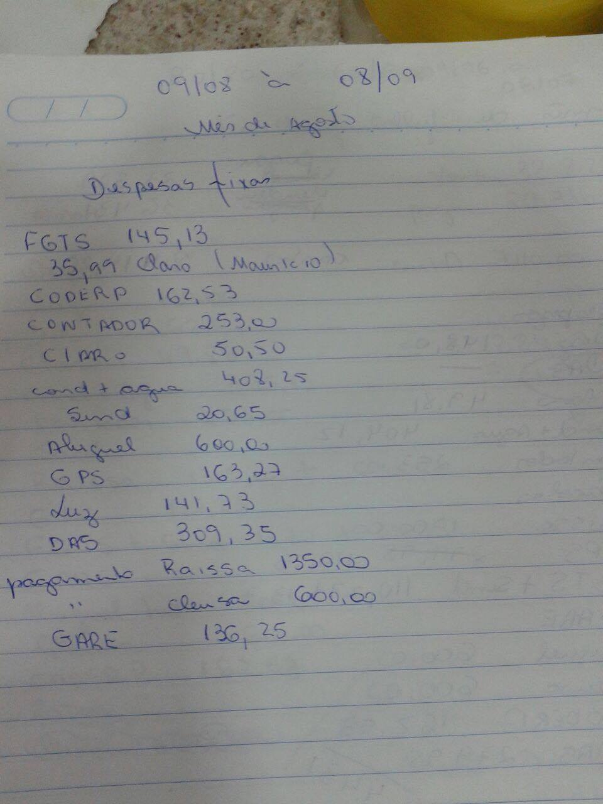

Slide 15
Análises e conclusões do da equipe:
VISÃO GERAL:
As situações e características verificadas não são particulares à empresa analisada, são muito comuns em diversos outros ramos comerciais e regiões do país;
A ausência do planejamento estratégico e operacional pode ser prejudicial à empresa, uma vez que as informações de custos fornecem suporte nessa fase do processo de gestão, auxiliando os administradores nos atos decisórios de curto e longo prazo;

Slide 16
Compra de produtos:
Os produtos mencionados cujas compras se dão de 15 em 15 dias de acordo com as vendas das semanas anteriores podem ser afetados pelas sazonalidades dos mercados. Ou seja, em algumas determinadas épocas do ano a procura por esses determinados produtos cresce e em outras diminui, podendo ocorrer perdas no estoque pelo excesso e redução de faturamento quando esses produtos se encontrarem em quantidades limitadas.

Slide 17
Ausência de informatização e diferenciações:
A não diferenciação entre os custos e despesas prejudica o processo decisório à medida em que o administrador, ao se deparar com um aumento inesperado no valor absoluto de seus gastos, não detém ferramentas para identificar qual de suas atividades foi responsável por esse aumento;
Os registros realizados em cadernetas estão mais sujeitos a perdas das informações do que se fossem informatizados. Além disso, vale ressaltar que a organização, o controle e versatilidade ao lidar com tais dados fica comprometida nesse contexto;

Slide 18
Ausência de rateios:
A utilização de mesmas margens de lucros para diversos produtos não permite que esses sejam avaliados precisamente quanto ao resultado dos períodos, já que não são acrescidos gastos como energia, impostos dos imóveis, despesas salariais e outros aos custos unitários de cada produto;
Há dificuldades nas escolhas das quantidades dos produtos a serem solicitados aos fornecedores, uma vez que os custos de fretes e impostos não estão associados aos seus respectivos produtos;

Slide 19
Uma vez que não haja departamentalização ou absorção de custos indiretos dos produtos, por mais simples que seja, o preço de venda selecionado para cada produto é ilusório em termos de eficiência e equilíbrio entre a oferta e demanda.
Se um determinado produto poderia ser vendido por um preço inferior e consequentemente o Empório lucrasse mais em termos quantitativos gerais e não com uma margem desproporcional, a empresa desconheceria essa informação.

Slide 20
Apuração simplista do resultado:
A inclusão dos gastos pessoais dos gestores aos gastos da empresa impedem que haja uma correta avaliação da performance dessa, já que os resultados passaram a ser distorcidos. Ou seja, poderão ocorrer períodos em que a empresa venha a lucrar em termos operacionais, porém com a dedução dos gastos pessoais, esse resultado seja convertido para um prejuízo ilusório;
A não contabilização de passivos como 13º dos funcionários e férias no decorrer do tempo podem distorcer o resultado de algum período. Por exemplo, em um mês em que algum funcionário peça demissão haverá uma distorção no resultado do mesmo no valor dos benefícios pagos pela empresa.

Slide 21
Sugestões e recomendações da equipe:
Informatização dos processos;
Rateio dos custos indiretos (por mais simples que seja);
Segregação dos gastos pessoais com os da empresa (indicar como retira;da após a apuração dos lucros);
Registrar quantidades vendidas em períodos anteriores como meses e até anos a fim de evitar surpresas geradas pelas sazonalidades;
Evitar a relatada influência preponderante do preços concorrentes na formação dos preços do empório;
Diferenciar custos de despesas para identificação de dificuldades e solução de problemas relacionados;

